Slide 1
第5章 数值预测
Chapter5: Numeric prediction

Slide 2
主要内容
5.1 数值预测的概念
5.2 回归方法
5.3 回归树与模型树
5.4 K近邻数值预测
5.5 预测误差的度量

Slide 3
5.1 数值预测的概念

Slide 4
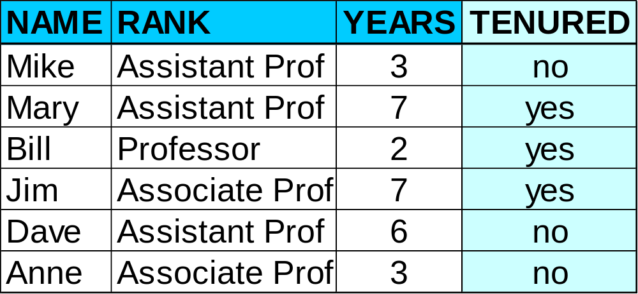
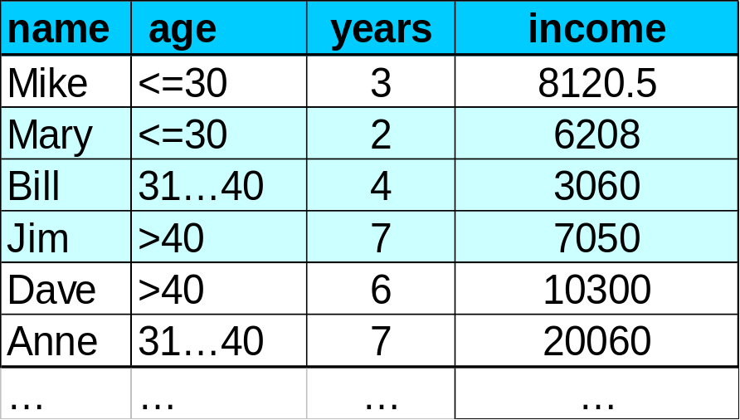
分类 vs. 数值预测
有监督的预测问题
数值预测预测的是数值，通常是连续类型的数值
描述属性（自变量）
目标属性(因变量）
连续数值Continuous value

Slide 5
数值预测方法
回归分析
回归树，模型树
K近邻
表5.1 数据集CPU的子集
MYCT | MMIN | MMAX | CACH | CHMIN | CHMAX | PRP
125 | 256 | 6000 | 256 | 16 | 128 | 198
29 | 8000 | 32000 | 32 | 8 | 32 | 269
29 | 8000 | 32000 | 32 | 8 | 32 | 220
29 | 8000 | 32000 | 32 | 8 | 32 | 172
26 | 8000 | 32000 | 64 | 8 | 32 | 318
23 | 16000 | 32000 | 64 | 16 | 32 | 367
23 | 16000 | 32000 | 64 | 16 | 32 | 489
23 | 16000 | 64000 | 64 | 16 | 32 | 636
23 | 32000 | 64000 | 128 | 32 | 64 | 1144
400 | 512 | 3500 | 4 | 1 | 6 | 40
机器周期时间、最小内存、最大内存、缓存、最小信道、最大信道及相对性能

Slide 6
5.2 回归方法

Slide 7
5.2 回归分析
5.2.1 一元线性回归
5.2.2 多元线性回归
5.2.3 非线性回归

Slide 8
一元线性回归
Linear regression: Y = β₀ + β₁X+ ε
  Parameters: β₀ , β₁
  Random variable: ε ∼N(0, σ²)
Monthly
Profit
$20
minimize
$10
$0
Age
20
40
60

Slide 9
线性回归分析的基本步骤
（1）构建包含因变量和自变量的训练集；
（2）通过散点图，确认因变量和自变量之间的近似线性关系；
（3）估计系数，构建模型；
（4）检验模型；
（5）利用模型进行预测

Slide 10
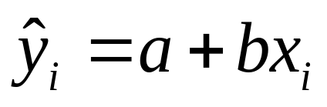
一元线性回归分析
基于观测样本估计参数：
  用最小二乘法拟合(x₁, y₁) (x₂,y₂) …
Monthly
Profit
$20
minimize
$10
$0
Age
20
40
60

Slide 11
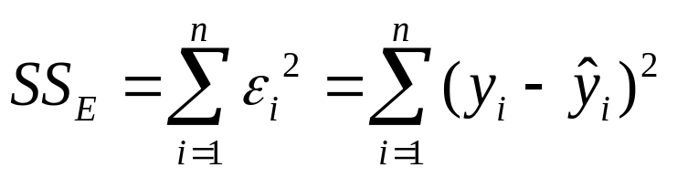
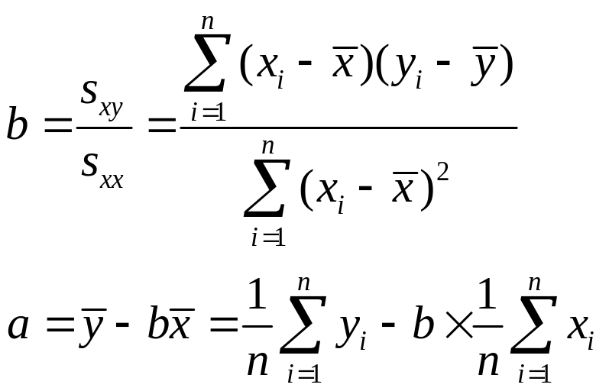

least squares (最小二乘法)
  残差平方和，
  最小化SS_{E}
  : mean values of X and Y
  s_{xx} 称为x的校正平方和, s_{xy} 称为校正交叉乘积和
  s_{yy}称为y的校正平方和。

Slide 12
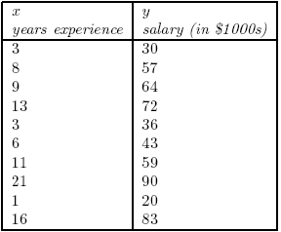
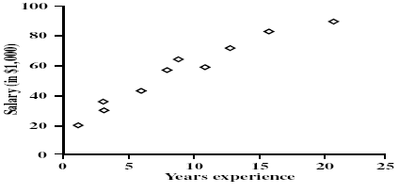
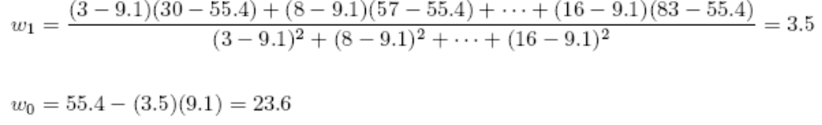
一元线性回归
b
a

Slide 13
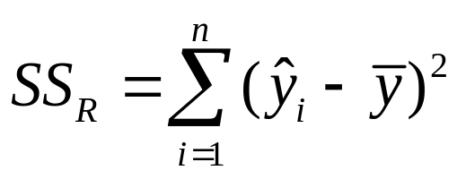
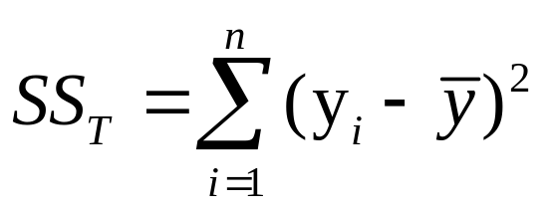
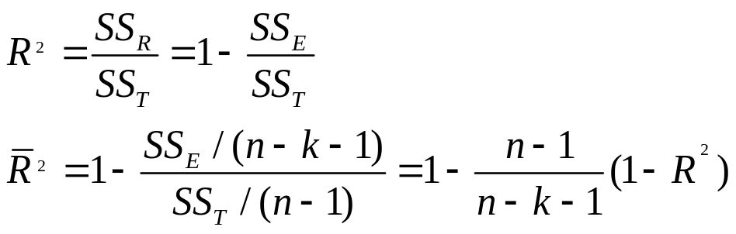

模型检验
回归平方和SS_{R}
总离差平方和SS_{T}: 将y的均值作为总体估计值时的误差
SS_{T}=SS_{E}+SS_{R}
  总离差平方和中被回归模型解释的部分为回归平方和
拟合优度检验
  R² , adjusted R square
  n为样本个数，k为自变量的个数

Slide 14
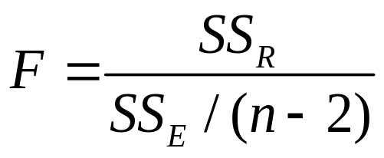
回归模型的显著性检验
假设： H₀：b=0; H₁: b≠0
可以证明在H₀成立的情况下由下式定义的F符合F(1,n-2)分布
给定显著性水平α，查自由度为（1，n-2）的F分布临界值表
得临界值F_{α} (1,n-2)，若由上式计算的F₀> F_{α} (1,n-2)则因变量和自变量之间的线性关系显著，假设H₀被拒绝

Slide 15
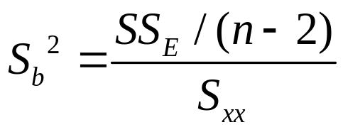
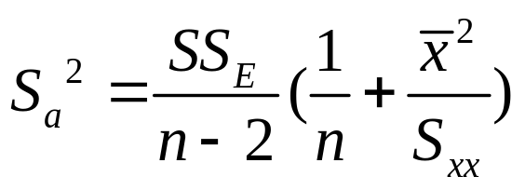
回归系数的显著性检验
为了检验回归模型中每个回归系数的显著性，可以推导出系数a和b的样本方差
可以证明t_{b}=b/S_{b}和t_{a}=a/S_{a}均符合自由度为(n-2)的t分布
其中重要的是检验系数b是否为0。因此需要检验假设
H₀: b=0; H₁: b≠0
给定显著性水平α，查自由度为(n-2)的t分布表，得到t_{α} (n-2)若t_{b}> t_{α} (n-2)，则拒绝假设H₀，即回归系数b显著
同时可以计算出P 值（p value），一般以P < 0.05 为显著， P <0.01 为非常显著。

Slide 16
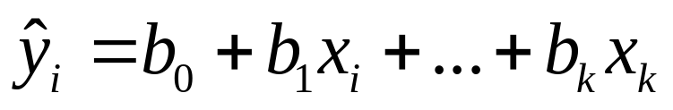
多元线性回归
Multiple regression:
y=β₀+β₁x₁+β₂x₂+…+β_{k}x_{k}+ε
  ε~N(0, σ²)
基于n 个观测样本: (x_{i1}, x_{i2},…, x_{ik}，y_{i})，i=1,2, …n。估计参数：
b₀、b₁、…b_{k}是β₀、β₁、…β_{k}的最小二乘估计

Slide 17
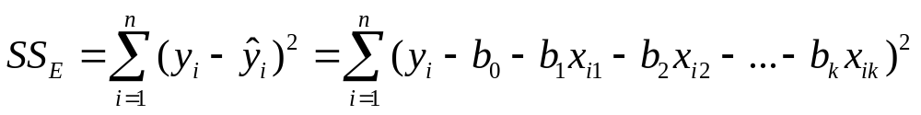
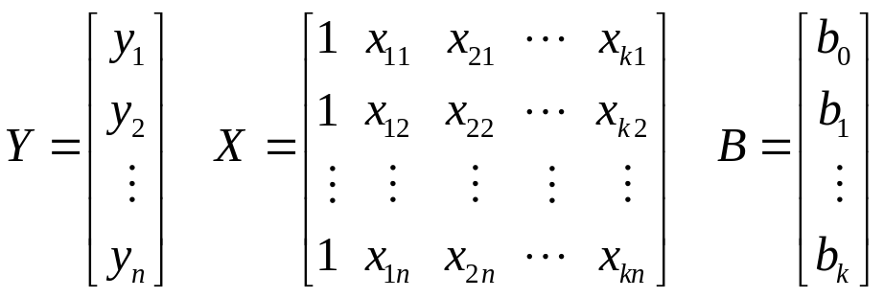
多元线性回归
使残差平方和SS_{E}最小，估计参数
利用多元函数求极值的方法可以解得b₀、b₁、…b_{k}的取值
回归系数可以通过矩阵运算B=(X^{T}X)⁻¹ X^{T}Y

Slide 18
拟合优度检验
仍然使用样本决定系数R²和修正样本决定系数
回归平方和SS_{R}
总离差平方和SS_{T}: SS_{T}=SS_{E}+SS_{R}
因变量y的自由度df_{T}分解为回归自由度df_{R}和残差自由度df_{E}，即df_{T}=df_{R}+df_{E}，其中df_{T}= n-1, df_{R}=k, df_{E}= n-k-1，n为样本个数，k为自变量个数。
将三种方差（即SS_{T}、SS_{E}、SS_{R}）分别除以相应的自由度，得到的是相应的均方差，即MS_{T}= SS_{T}/df_{T}，MS_{E}= SS_{E} /df_{E}，MS_{R} = SS_{R}/df_{R}。

Slide 19
模型检验
因变量y的自由度df_{T}分解为回归自由度df_{R}和残差自由度df_{E}，即df_{T}=df_{R}+df_{E}
  其中df_{T}= n-1, df_{R}=k, df_{E}= n-k-1
  n为样本个数，k为自变量个数
将三种方差（即SS_{T}、SS_{E}、SS_{R}）分别除以相应的自由度，得到的是相应的均方差，
  即MS_{T}= SS_{T}/df_{T}，MS_{E}= SS_{E} /df_{E}，MS_{R} = SS_{R}/df_{R}。

Slide 20
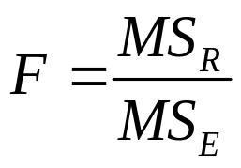
回归模型的显著性检验
检验因变量与自变量整体之间是否存在线性关系
F检验。显著性检验的无效假设和备择假设
H₀：b₁= b₂=…= b_{k}=0; H₁：b₁、b₂、…、b_{k}不全为零。
  可以证明在H₀成立的情况下由下式定义的F变量符合F(k, n-k-1)分布
  (5-14)
  给定显著性水平α，查自由度为(k，n-k-1)的F分布临界值表，可得临界值F_{α} (k,n-k-1)使得概率P(F> F_{α} (k, n-k-1))=α
  若F₀>F_{α} (n-k-1)) 则因变量和自变量之间的线性关系显著，假设H₀被拒绝

Slide 21
方差分析表
表5.3 回归分析结果中通常返回的方差分析表的构成
方差类型 | 自由度 | 平方和 | 均方差 | F
回归 | k | SS_{R} | MS_{R} | F= MS_{R}/ MS_{E}
残差 | n-k-1 | SS_{E} | MS_{E}
总离差 | n-1 | SS_{T}

Slide 22

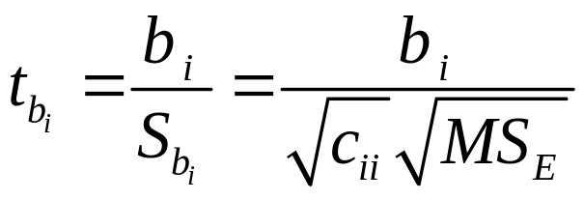
回归系数的显著性检验
回归系数的显著性检验可以采用t检验。对于每个回归系数b_{i} (i=1, 2, …, k)，显著性检验的两个假设分别为 H₀：b_{i}=0; H₁: b_{i}≠0。
为每个回归系数b_{i}构造变量
c_{ii}是矩阵C=(X^{T}X)⁻¹的对角线上的第i个值。
给定显著性水平α，查自由度为（n-k-1）的t分布表，得到t_{α} (n-k-1)，若 > t_{α} (n-k-1)，则拒绝假设H₀，即回归系数b_{i}显著

Slide 23
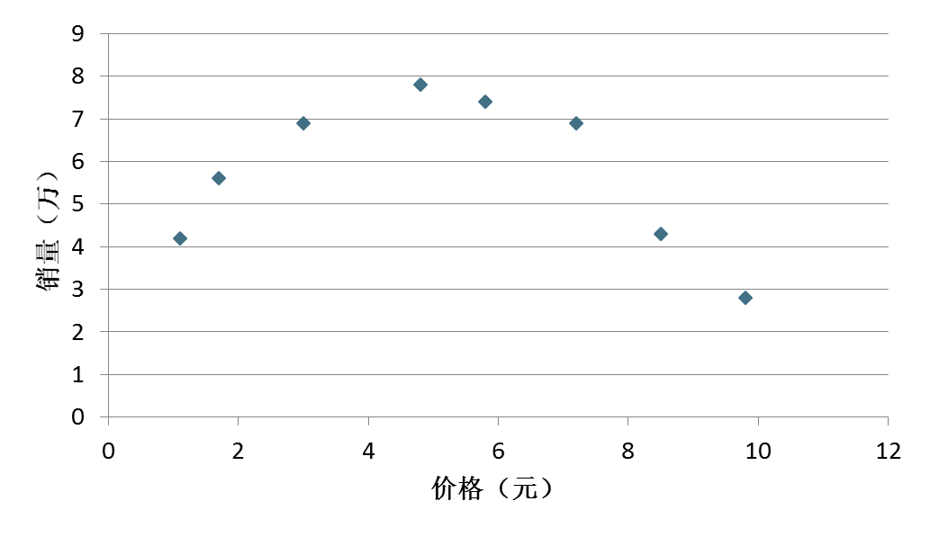
非线性回归分析
y=a+bx²
假设x₁=x²，则原来的非线性关系变为y=a+bx₁

Slide 24
非线性回归分析
转换为线性回归:
  : lgy=lga+blgx
  y=ae^{bx}，可以通过两边取对数变换为lny=lna+bx
  y=a+blgx，设 X=lgx，则有y= a+b X.
Weka: weka.classify.functions.LinearRegression
    Data: cpu
y=ax^{b}

Slide 25
5.3 回归树与模型树

Slide 26
5.3 回归树与模型树
5.3.1 模型树的构建
5.3.2 模型树的剪枝

Slide 27
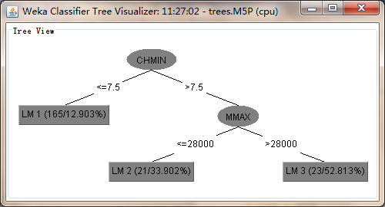
模型树的构建
回归树的叶子结点对应一个数值，模型树的叶子结点对应一个线性回归方程
  If CHMIN<=7.5, then
  PRP=-0.0055 * MYCT+ 0.0013 * MMIN + 0.0029 * MMAX + 0.8007 * CACH + 0.4015 * CHMAX + 11.0971
  if CHMIN > 7.5 and MMAX <= 28000, then
  PRP =-1.1492 * MYCT+ 0.0086 * MMIN+ 0.0031 * MMAX+ 0.8422 * CACH- 4.0839 * CHMIN+ 1.1597 * CHMAX+ 101.3434
  if CHMIN > 7.5 and MMAX> 28000, then
  PRP =-0.4882 * MYCT+ 0.0218 * MMIN+ 0.003 * MMAX+ 0.3865 * CACH+ 3.2333 * CHMAX- 67.9242
图5.3 cpu数据集的模型树

Slide 28
构建模型树的主要步骤
训练数据集D；类别C={c₁, c₂, …, c_{k}}
创建一个结点t，与结点t关联的数据集记为D_{t}。初始情况下训练数据集中的所有样本与根结点关联，即D_{t}=D。将t设为当前结点。
如果当前结点t所关联的数据集D_{t}中样本个数小于给定阈值或者D_{t}中样本的目标属性取值的标准差小于给定阈值（例如初始数据集D的标准差的5%）, 则将该结点标记为叶子节点，停止对该结点所关联的数据集的进一步分裂，对数据集D_{t}运用多元线性回归建模方法构建回归模型。否则，进入下一步。
为数据集D_{t}选择分裂属性和分裂条件。根据分裂条件将数据集D_{t}分裂为2个子数据集，为结点t创建2个子女结点，将这2个子数据集分别与之关联。依次将每个结点设为当前结点，转至步骤2进行处理，直至所有结点都标记为叶子结点。

Slide 29
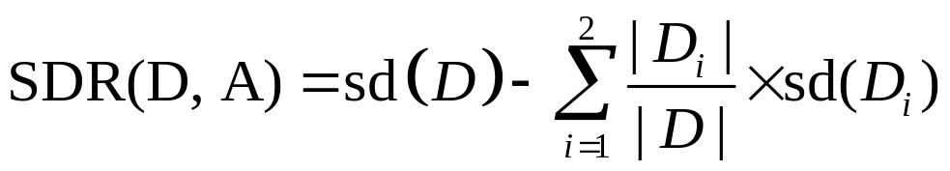
分裂属性的选择
分裂属性的选择以分裂后的各个子数据集中目标属性取值的标准差为依据，将标准差作为一种误差度量，将分裂前后标准差的减少量作为误差的期望减少，称为SDR（standard deviation reduction）
假设数据集D按照属性A的取值分裂为两个子数据集D₁和D₂，此次分裂的SDR值的计算公式如下：
sd(D)代表数据集D中目标属性取值的标准差，|D|代表数据集D中包含的样本个数

Slide 30
分裂条件
连续取值的属性A：将A的所有取值升序排列，每两个相邻的取值的中点可以作为一个候选的分裂点，中点假设用v_{m}表示，分裂条件则为
A≤v_{m} 和 A>v_{m}
计算每个候选分裂点的SDR值， 选取具有最大值的分裂点作为 该属性的分裂条件
CHMIN | PRP
1 | 40
8 | 269
8 | 220
8 | 172
8 | 318
16 | 367
16 | 489
16 | 636
16 | 198
32 | 1144

Slide 31
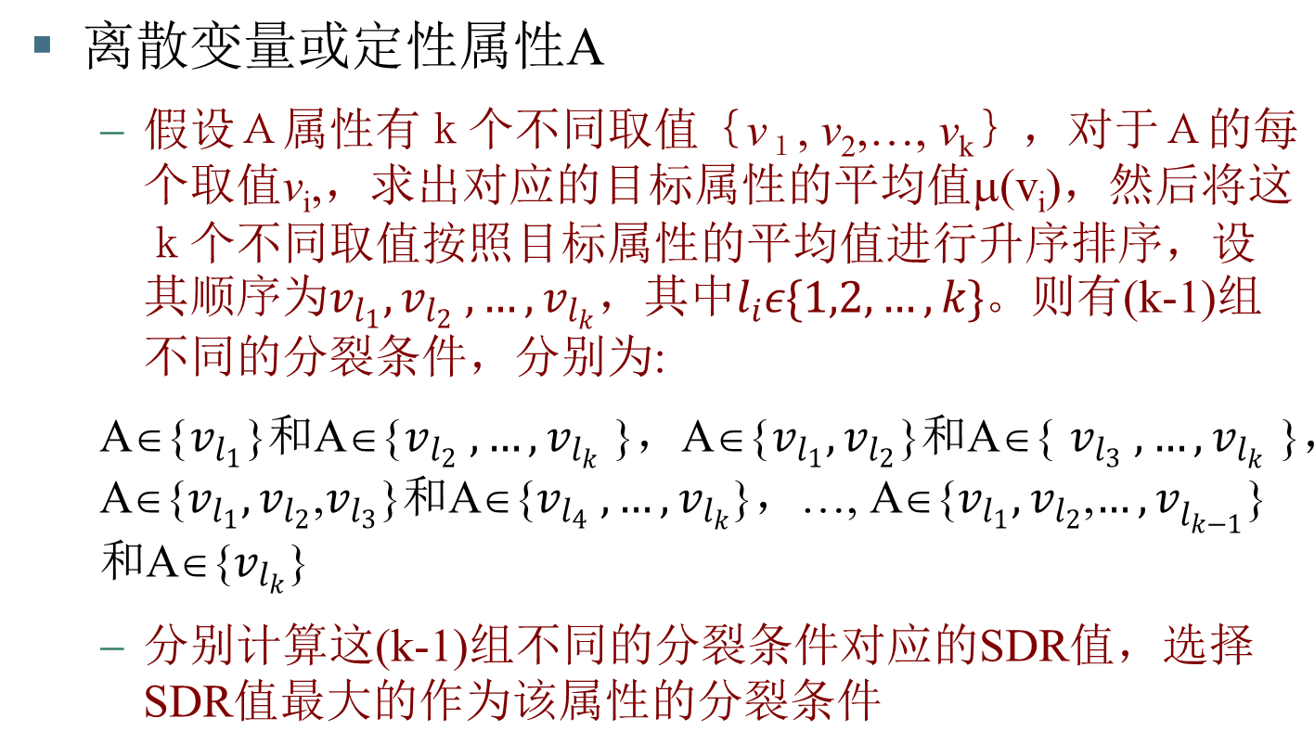
分裂条件

Slide 32
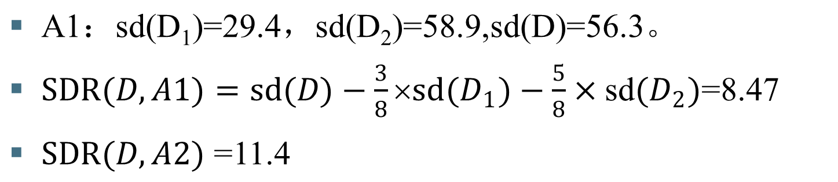
分裂条件
μ(单身)=(20+40+90)/2=50，μ(已婚)=120，μ(离异)=80
排序: 单身、离异、已婚
A1：婚姻状况∈{单身}和婚姻状况∈{离异，已婚}
A2：婚姻状况∈{单身，离异}和婚姻状况∈{已婚}
婚姻状况 | 账户余额（万）
单身 | 20
单身 | 40
单身 | 90
已婚 | 30
已婚 | 200
已婚 | 130
离异 | 60
离异 | 100

Slide 33
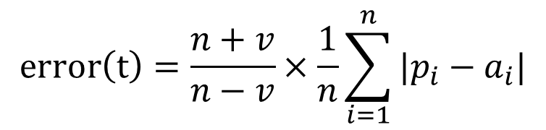
模型树的剪枝
为了避免过度拟合，需要对模型书进行剪枝。剪枝通过对树深度优先遍历从叶子结点向根结点进行
给定结点t及所关联的数据集D_{t}，设样本个数为n，数据集D_{t}对应的多元线性回归模型M_{t}，M_{t}中涉及的自变量的个数为v，设利用该模型，D_{t}中每个样本的目标属性的预测值为p_{i}、真值为a_{i}，其节点t的期望误差error(t)如下计算：

Slide 34
模型树的剪枝
子树误差：两个叶子结点的期望误差通过加权求和结合在一起作为子树误差，权值是叶子结点包含样本占其父结点样本个数的比例
若当前结点的期望误差小于子树误差，则将该结点设为叶子结点，即此子树被一个叶子结点代替

Slide 35
5.4 K近邻数值预测

Slide 36
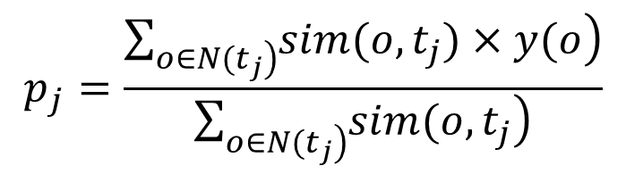
K近邻
假设训练集D由n个观测样本构成：{o_{i}=(x_{i1}, x_{i2},…, x_{ik}，y_{i})，i=1,2, …n }， y_{i}是目标属性Y的取值
对于测试集T中的一个测试样本t_{j}=(x_{j1}, x_{j2},…, x_{jk}，y_{j}), j>n，选取与测试样本最相似的K个观测样本，构成集合N(t_{j})
测试样本t_{j}的目标属性的预测值p_{j}可以如下计算：

Slide 37
5.5 预测误差的度量

Slide 38
性能评估
数据集的构造
  训练集，测试集
  交叉验证 cross-validation
度量
  平均绝对误差(mean absolute error) MAE
  均方误差(mean-squared error) MSE
  均方根误差(root mean-squared error) RMSE
  相对平方误差(relative squared error) RSE
  相对绝对误差(relative absolute error) RAE

Slide 39
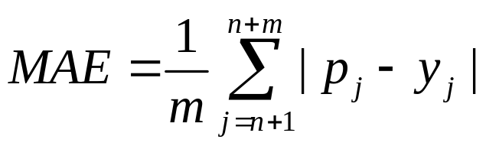
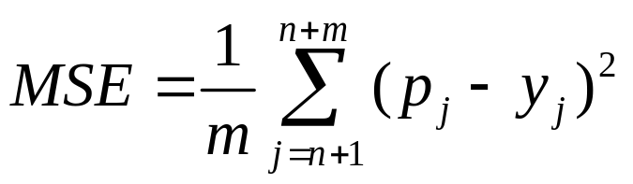
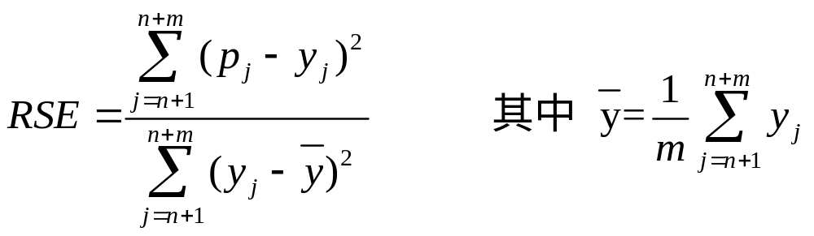
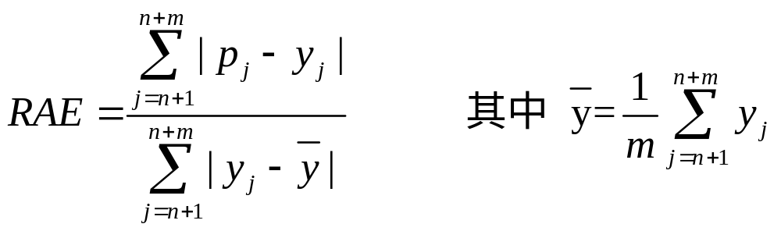
假设测试集T包含m个样本，对于测试集T中的每个测试样本t_{j}=(x_{j1}, x_{j2},…, x_{jk}，y_{j}), n<j<n+m，利用预测模型得出的目标属性的预测值为p_{j}，则

Slide 40


